Slide 1
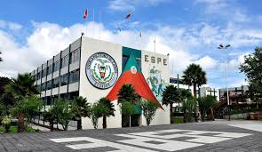
UNIVERSIDAD DE LAS FUERZAS ARMADAS
COHORTE IV

Slide 2
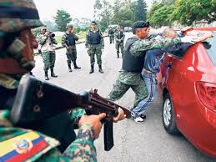
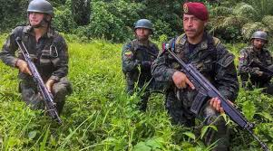
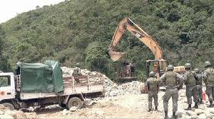
Tema:
EL SISTEMA INTEGRADO DE SEGURIDAD EN EL ÁMBITO DE LAS OPERACIONES MILITARES, ESTADÍSTICAS Y LECCIONES APRENDIDAS.

Slide 3
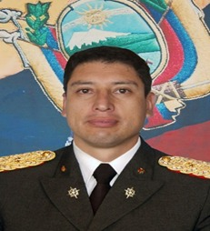
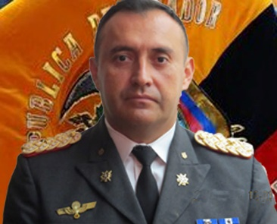
TCRN. JUAN CALDERÓN
TCRN. MIGUEL HERNÁNDEZ

Slide 4
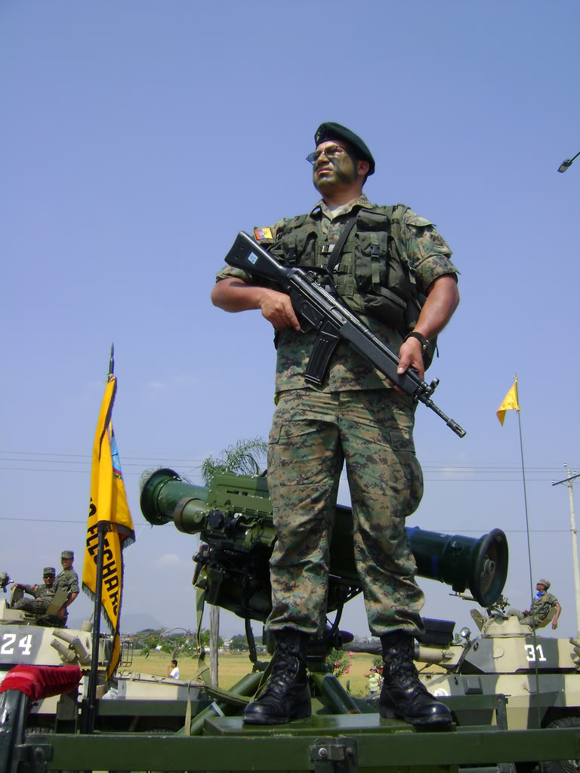
1
PLAN. DEL PROBLEMA
SUMARIO
2
JUSTIFICACIÓN DEL EST.
3
IMPORTANCIA DEL PROBL.
4
OBJETIVOS
5
ANTECEDENTES, FUNDAMENTOS Y BASE LEGAL

Slide 5
6
MOTODOLOGÍA
SUMARIO
7
RESULTADOS
8
ANALISIS DE RESULTADOS
9
CONCLUSIONES
10
PROPUESTA

Slide 6
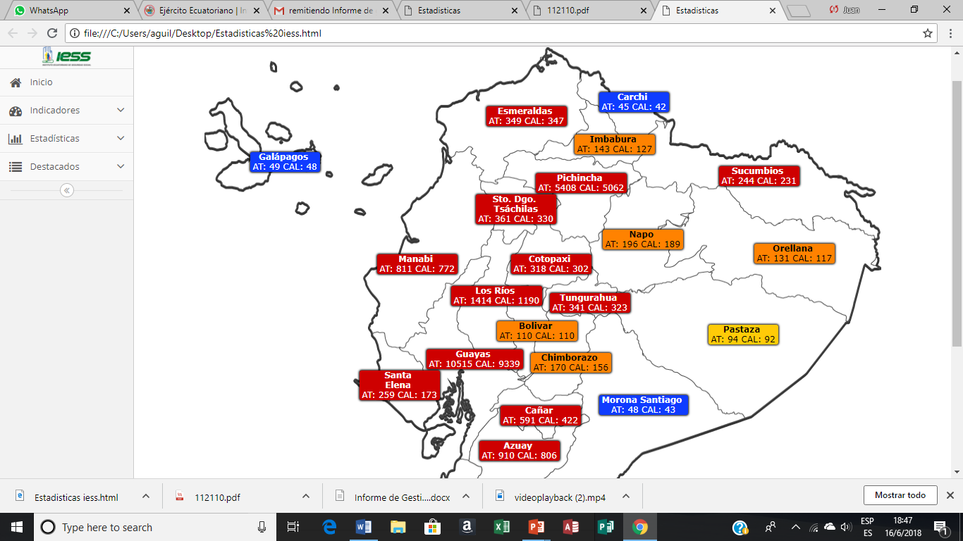
Introducción
LA SEGURIDAD ES UNA FILOSOFÍA DE VIDA QUE:
LOS INSENSATOS DESESTIMAN,
LOS INTELIGENTES LA VALORAN,
Y LOS SABIOS LA APLICAN.

Slide 7
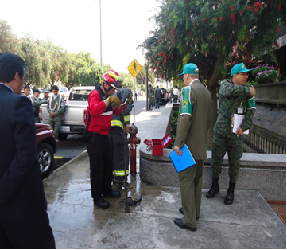
Planteamiento del Problema
Planteamiento
PROBLEMA
¿El Sistema Integrado de Seguridad tiene un manejo adecuado de indicadores de gestión y de lecciones aprendidas, que permiten disminuir las bajas administrativas, operativas y aseguran contar con el material y equipo disponible en condiciones de empleo?

Slide 8
Justificación del Estudio
Región y Mundo:
OTAN, Reino Unido, EE.UU
En Sudamérica No encontró SIG
DIRSIS
Requiere mejorar indicadores y proceso lecciones aprendidas
Legal:
Constitución
C.A.N
Contraloría
M.A.E, S.G.R, ETC

Slide 9
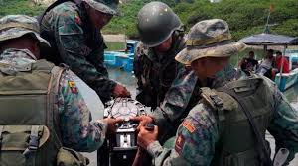
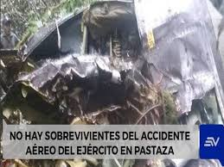
Importancia del Problema
Importancia
PROBLEMA
Origen y componentes S.G-S.I.S
Evolución
Mejora contínua

Slide 10
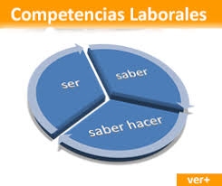
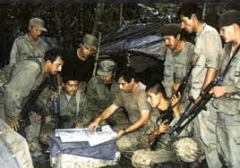
Objetivos

Slide 11
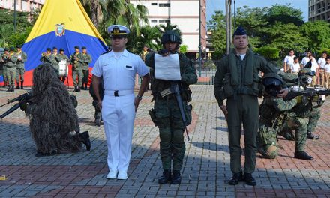
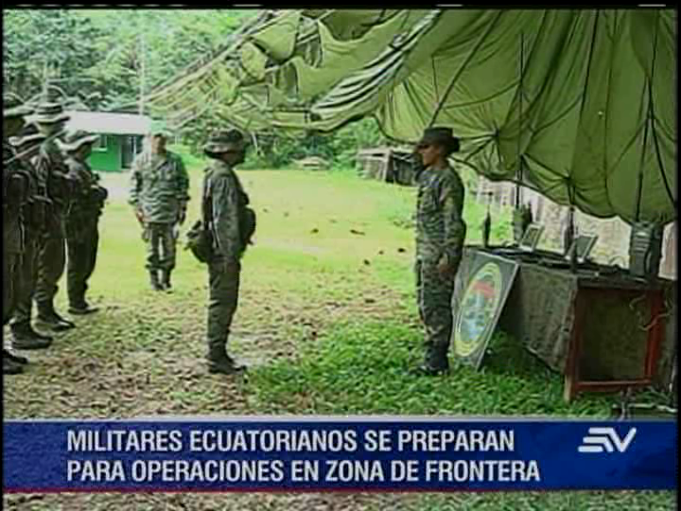
Antecedentes Investigativos
En el Ejército, desde el año 2012, se creó la Dirección de Seguridad, Salud y Ambiente.
La importancia de éste campo, no es conocida por una gran mayoría de oficiales con poder de decisión.
La mayor cantidad de documentos de referencia utilizados, provienen de las operaciones aéreas.

Slide 12
Fundamentos Teóricos
MEDICIÓN
CONTROL
No se puede medir
No se puede controlar
No se puede controlar
No se puede gestionar
No se puede gestionar
No se puede mejorar

Slide 13
Fundamentación Legal
Instrumento Andino de Seguridad y Salud de la Comunidad Andina de Naciones
Ley de Personal de Fuerzas Armadas.

Slide 14
Metodología
Tipo de estudio
Etapas de la investigación
Documental
Descriptivo
Longitudinal
Técnicas
Documental y bibliográfica
Entrevistas
Encuestas
Estado del arte
OSIS
Indicadores y su evolución
Proceso lecciones aprendidas
S.I.S
Análisis
Propuesta

Slide 15
Resultados
MODELO ECUADOR
GESTIÓN ADMINISTRATIVA
GESTIÓN TÉCNICA
GESTIÓN DE TALENTO HUMANO

Slide 16
Resultados
COMPETENCIA DEL PERSONAL

Slide 17
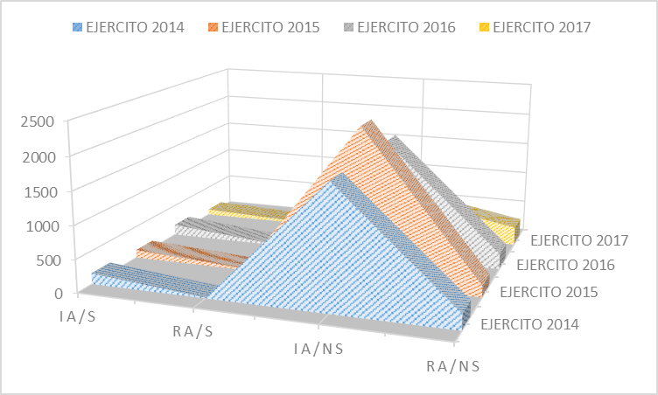
Resultados
EVOLUCIÓN DE INDICADORES

Slide 18
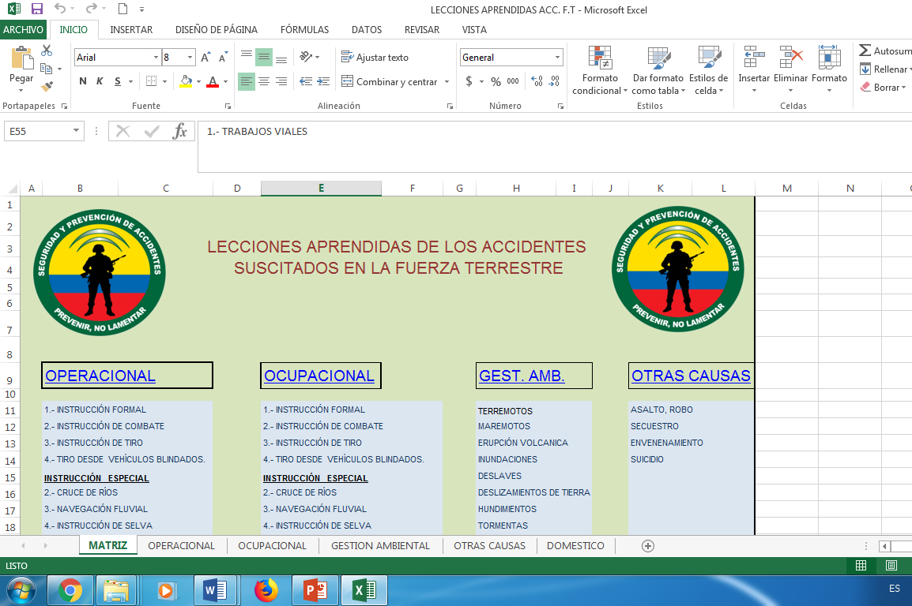
Resultados
LECCIONES APRENDIDAS

Slide 19
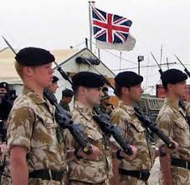
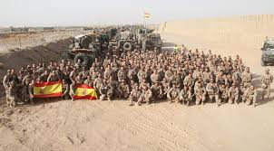
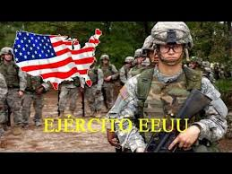
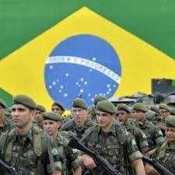
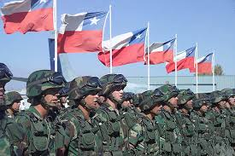
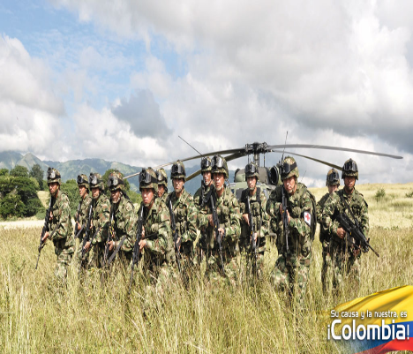
Análisis de Resultados
EUROPA
EE.UU
AMÉRICA DEL SUR

Slide 20
Conclusiones
Modelo de Gestión
Los indicadores son de expresión cuantitativa del comportamiento y desempeño.
Desviación sobre la cual debemos toman decisiones correctivas o preventivas
Máximo desarrollo de nuestro personal, medios y sistemas.

Slide 21
Conclusiones
Modelo de Gestión
Los indicadores son de expresión cuantitativa del comportamiento y desempeño.
Desviación sobre la cual debemos toman decisiones correctivas o preventivas
Máximo desarrollo de nuestro personal, medios y sistemas.

Slide 22
Conclusiones
Capacitación del personal
Los Indicadores de Seguridad Integral no son explotados.
No se evidencia la implantación de una cultura organizacional de seguridad .
Dejando fallas activas dentro del sistema.

Slide 23
Conclusiones
Lecciones Aprendidas
No diferencian una buena práctica de un nuevo conocimiento .
Mejorar o actualizar la doctrina .
Beneficio de la seguridad y desempeño.

Slide 24
PROPUESTA
- Reactivos (Accidentabilidad)
- Proactivos (Morbilidad laboral)
- Terciarios (Cumplimiento o satisfacción laboral)
- Cuaternarios (Costos en prevención y en reparación)
- Elementos comunes
- SSO
- Seguridad Operacional
- Gestión Ambiental
- Gestión de Riesgos
-Proceso escalonado
- Análisis doctrinario
- Cambio, complemento doctrinario
- Buena práctica
Planificación
Lecciones Aprendidas
Indicadores de Gestión

Slide 25
PROPUESTA
ANEXO “A”
Política
Organización
Comité de Seguridad
Capacitación
Promoción
Inspecciones

Slide 26
PROPUESTA
ANEXO “B”
ANEXO “C”
ANEXO “D”

Slide 27
PROPUESTA

Slide 28
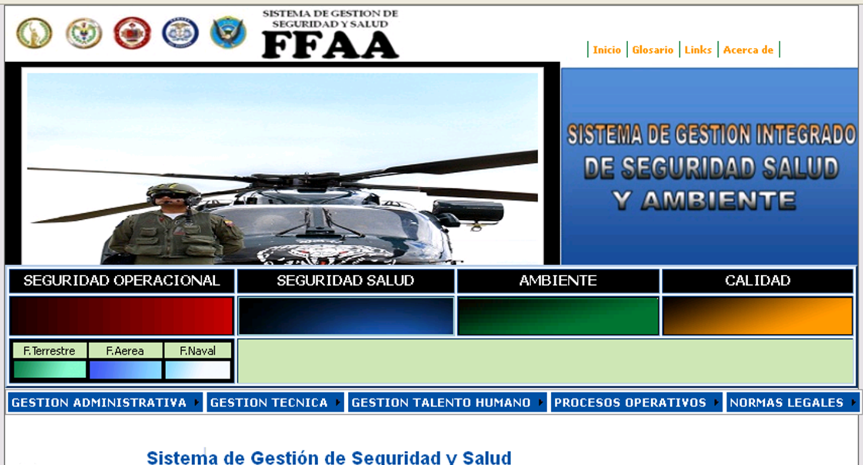
¿Pregustas?

Slide 29
Gracias por su atención !

